Slide 1
Sluneční magnetismus I

Slide 2
Sluneční cyklus
Hlavní cyklus – 11 let
Objev – Heinrich Schwabe (1834)
Hale – 22 let, složený ze dvou 11letých
7,5 – 16 let (11,2 je střední délka trvání)
V počtu slunečních skvrn, jejich ploše, mohutnosti erupcí, ...
Od ~1760 číslovány, v současnosti jsme na vzestupu 25. cyklu

Slide 3
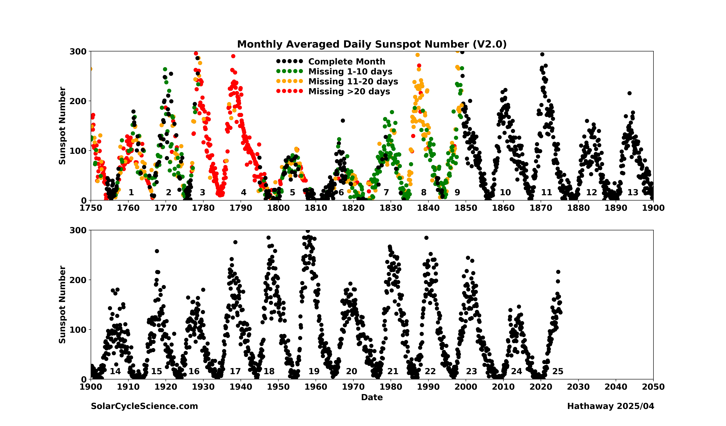
Spolehlivost měření

Slide 4
Hlavní projevy 11- (22-) letého cyklu
Mění se počet a mohutnost aktivních jevů
Lokalizované aktivní jevy migrují k rovníku
Polarita vedoucích skupin skvrn a globálního magnetického pole se cyklus od cyklu mění
Magnetické pole se zesiluje a zase „rozpouští“ periodicky
Operuje jakýsi typ dynama

Slide 5
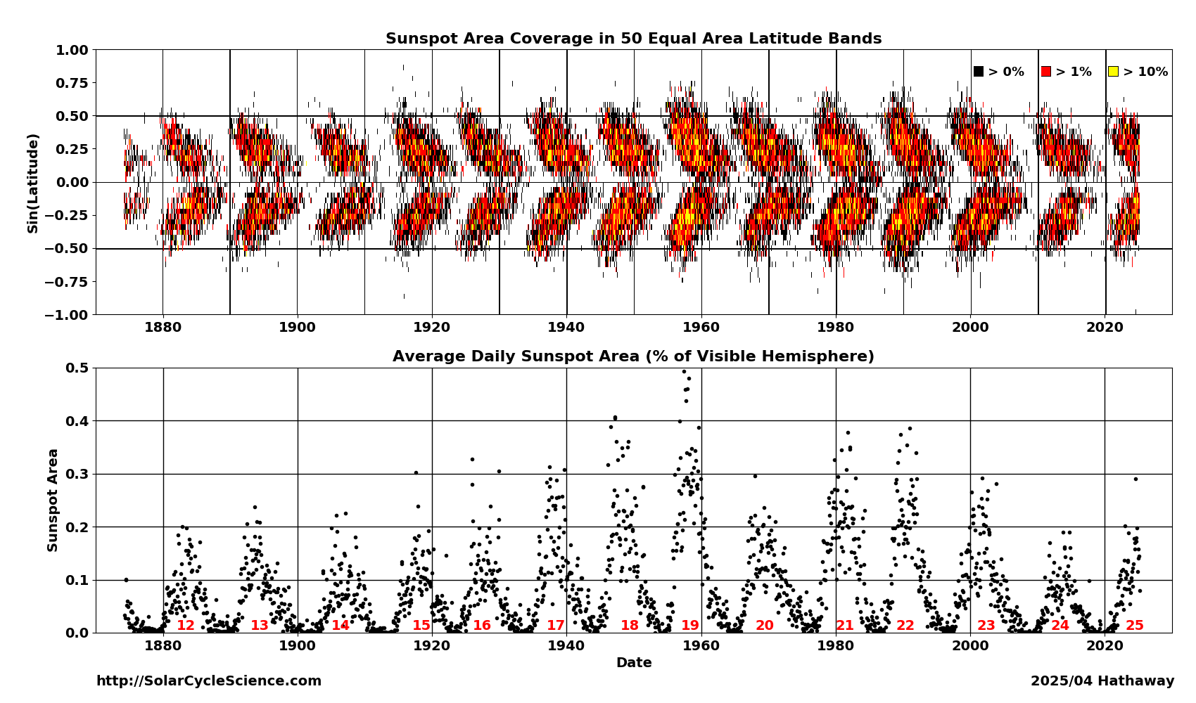
Sluneční dynamo: projevy (1)

Slide 6
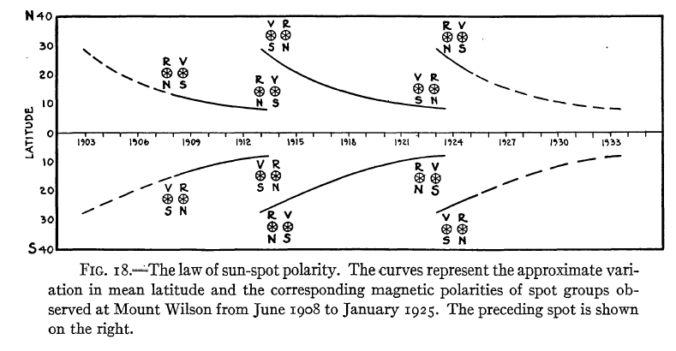
Sluneční dynamo: projevy (2)

Slide 7
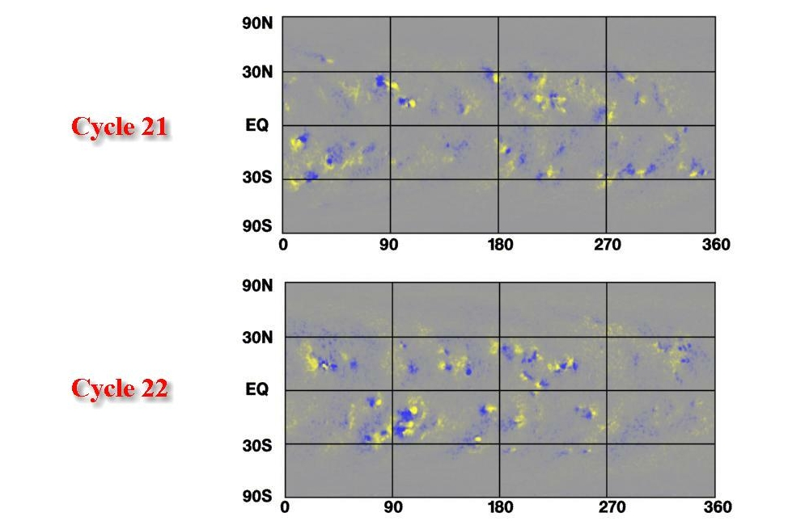
Sluneční dynamo: projevy (3)

Slide 8
Sluneční dynamo: projevy (5)

Slide 9
Sluneční dynamo: projevy (5)

Slide 10
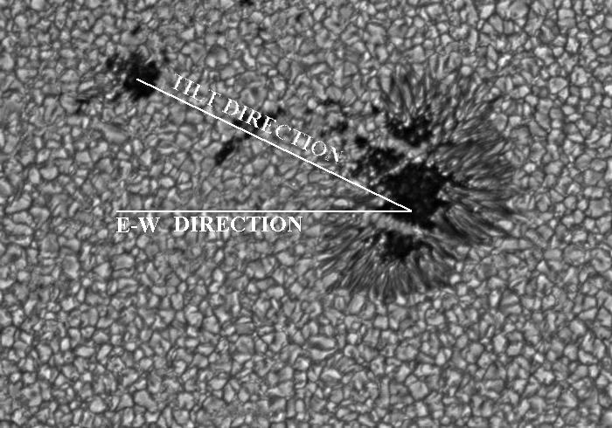
Joyův zákon
Rozvinuté bipolární skupiny jsou skloněné (otočené) vůči rovnoběžkám

Slide 11
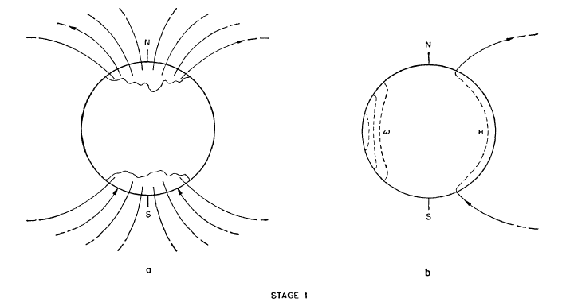
Babcockovo dynamo (1)

Slide 12
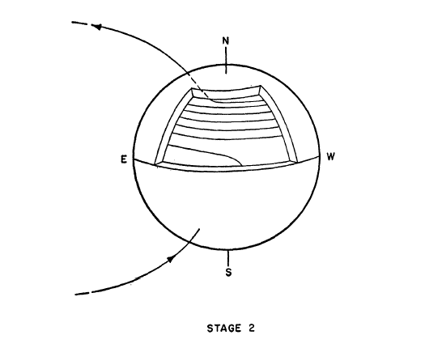
Babcockovo dynamo (2)
Akce diferenciální rotace (Ω efekt) mění poloidální pole na toroidální – pole je v plazmatu zmrzlé

Slide 13
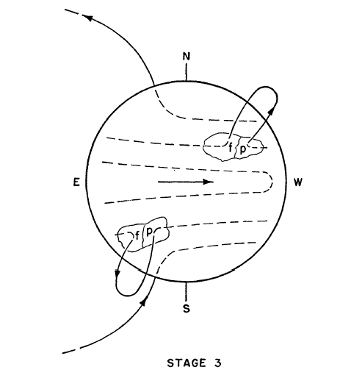
Babcockovo dynamo (3)
Magnetické trubice vzplývají a formují aktivní oblasti
Joyův zákon – pole nejsou čistě toriodální, ale mají svoji poloidální složku, která je opačná proti původnímu globálnímu poloidálnímu poli

Slide 14
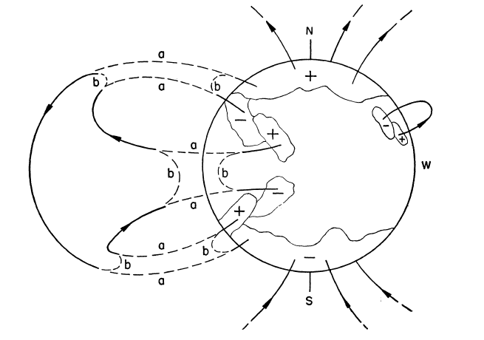
Babcockovo dynamo (4)
Pole v aktivních oblastech interaguje s globálním polem a přepojuje se v koróně. Značná část pole anihiluje, formuje se globálně opačná polarita, která je převážně poloidální

Slide 15
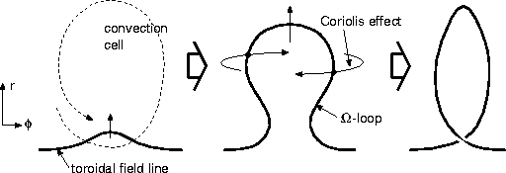
α a Ω efekt
Ω
α

Slide 16
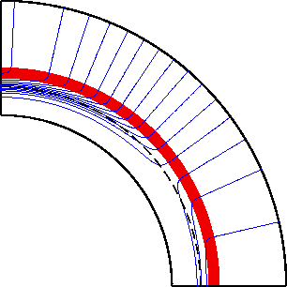
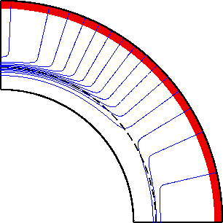
Babcockovo-Leightonovo dynamo
Operuje v přípovrchových vrstvách
Klasické dynamo: oba efekty operují v hloubce, zřejmě na dně konvektivní zóny
B-L dynamo: α-efekt se vyskytuje v přípovrchových vrstvách, oba efekty jsou prostorově odděleny
Potřebuje (!) bipolární magnetické oblasti

Slide 17
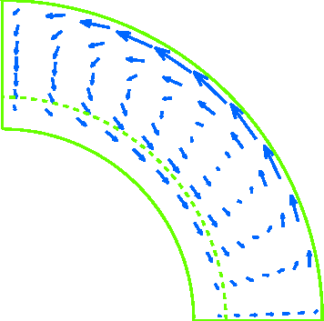
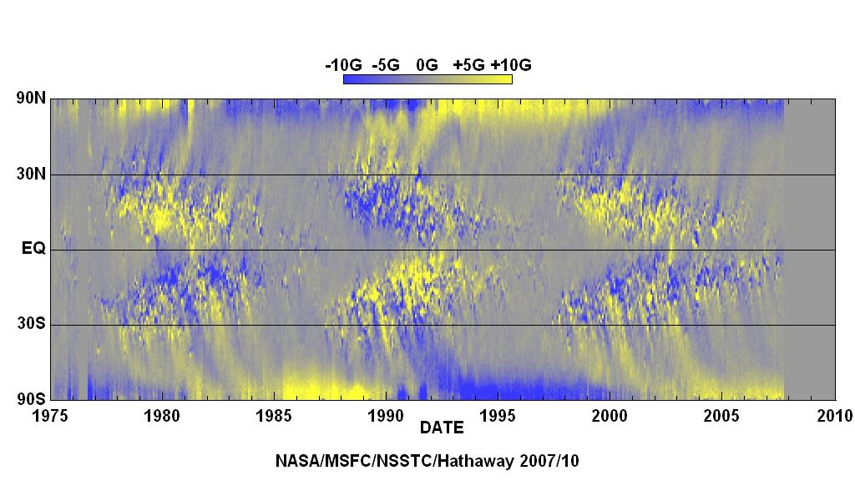
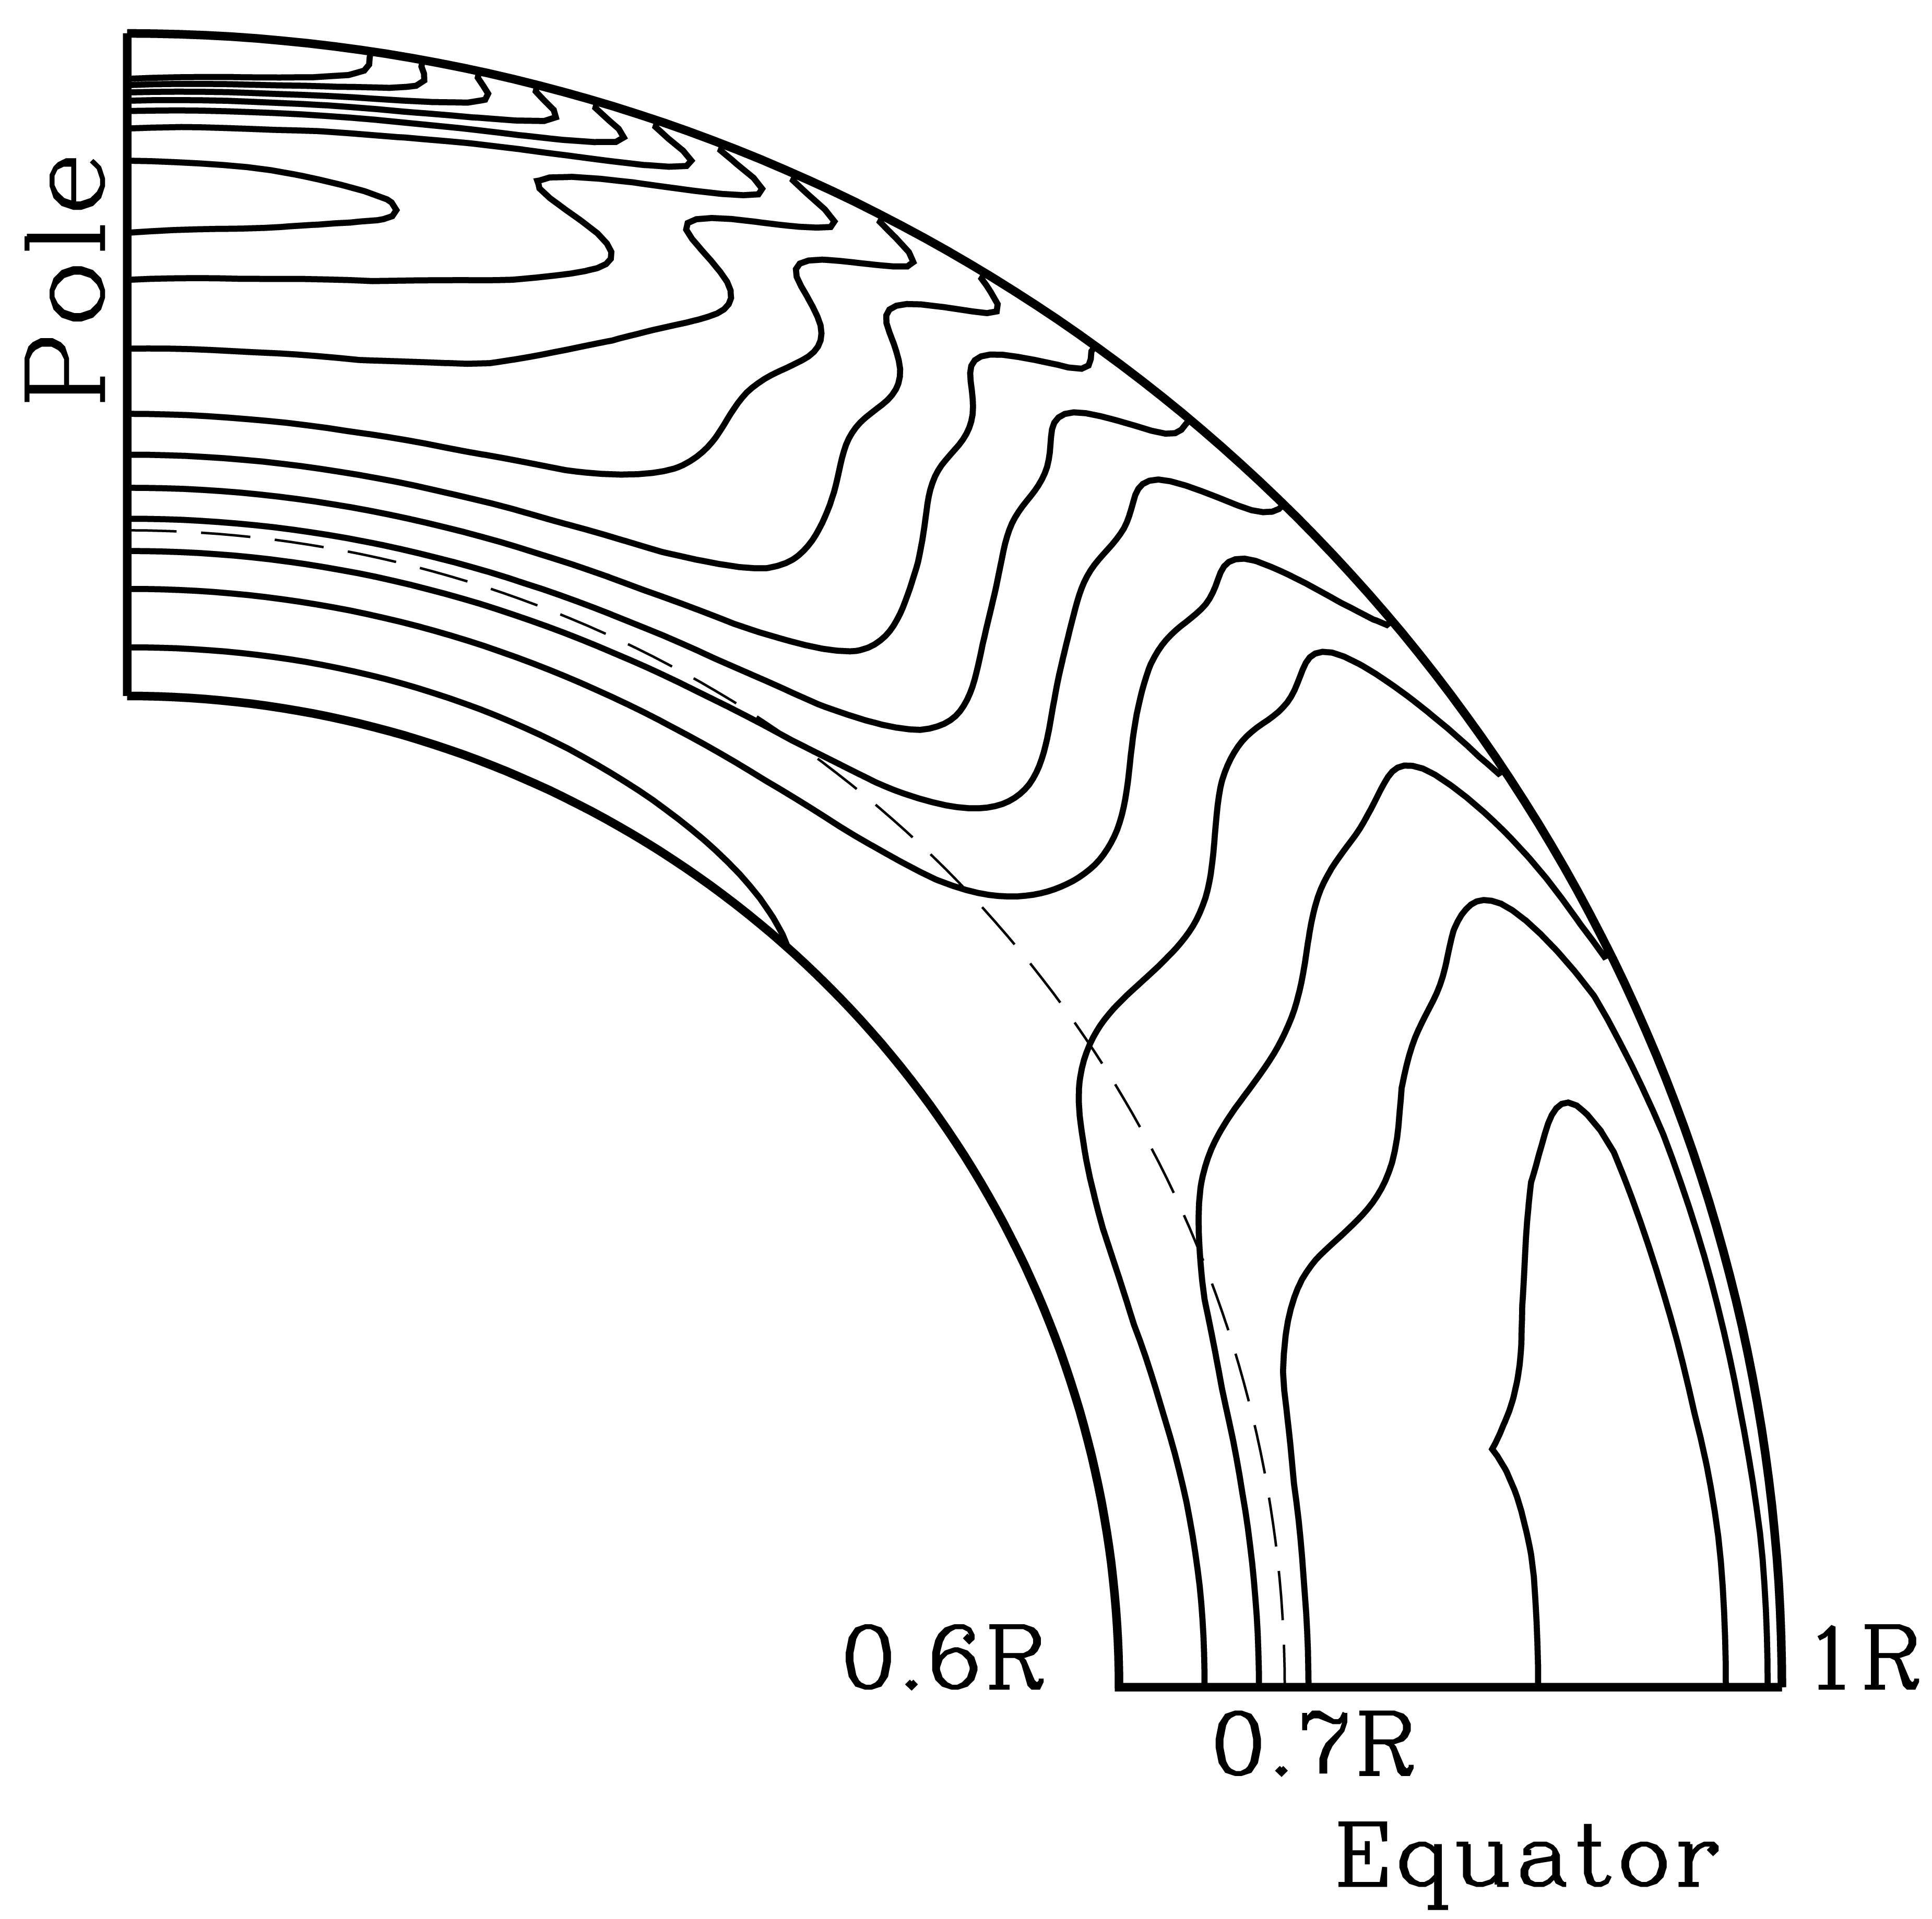
Role meridionálního toku
Důležitý při odnosu následné (trailing) polarity k pólu, podepisuje se na změně celkové polarity

Slide 18
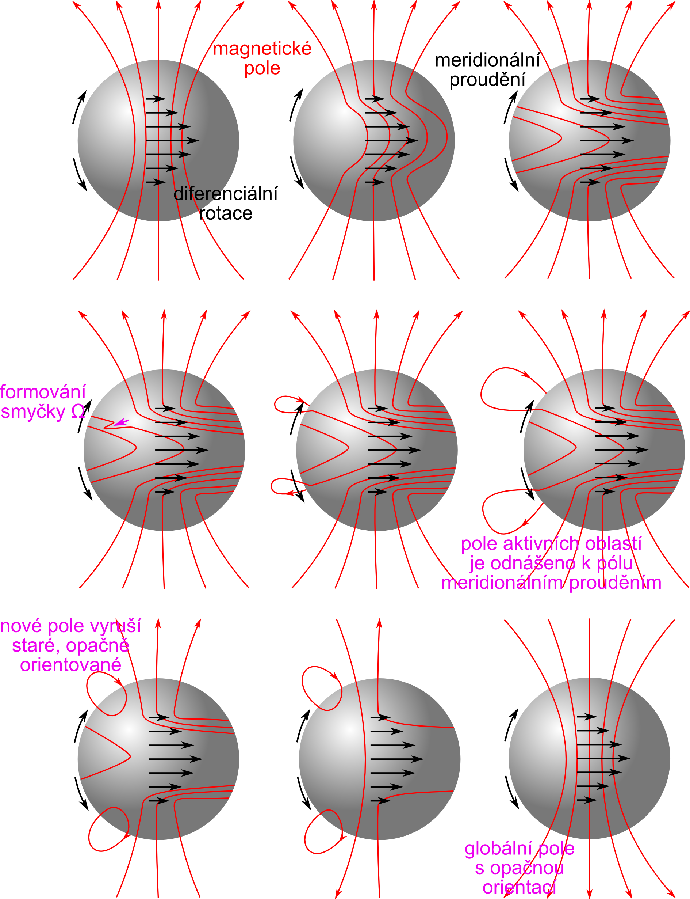
αa ω slunečního cyklu

Slide 19
αa ω slunečního cyklu

Slide 20
Babcockovo-Leightonovo dynamo
Produkuje:
Délku cyklu 22 let (viz dále)
Fázový posun mezi k rovníku migrujícím toroidálním polem a k pólu migrujícím poloidálním polem
10-100 kG toroidální pole na dně konvektivní zóny (nutné pro formaci skvrn ve správných šířkách)
Polární pole ~ 10 G
Slabá antikorelace mezi amplitudou a délkou cyklu
Asymetrie jako interakce dipólu a kvadrupólu
Neprodukuje:
Není samovybuzené, čili po velkých minimech by se už nenastartovalo (možná existence dalších efektů), vyžaduje primordinální pole, které jen přerozděluje a zesiluje v cyklu

Slide 21
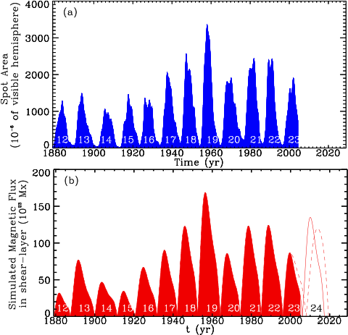
Moderní dynamo
Numerické simulace
Flux-transport (meridional flow dominated) × difussion-dominated
Předpovědi
Nedůležité pro fyziku
Důležité pro aplikace
NASA
Elektronika
Rozvody
Kosmické počasí

Slide 22
Proč 11 let?
Tři procesy: zesílení pole, jeho vynoření a transport k pólům
Zesílení pole (Ω-efekt): charakteristická škála 5-8 let
Vynořování pole: charakteristická škála 1 rok
Rozptyl pole difúzí a odnos meridionálním proudem k pólům: charakteristická škála 3 roky
Celkem (5-8) + 1 + 3 = (9-12) let
Čili nastaveno: vlastní diferenciální rotací Slunce, gravitací Slunce, povrchovou difuzivitou a velikostí povrchu
Jde o půlcyklus, tedy celkový cyklus dvojnásobný

